Slide 1
MOBİL DOMİNO OYUNU
Serkan GÜNEŞ 210260301

Slide 2
Sunum İçeriği
Domino Oyunu Hakkında
Teknik Özellikler
Oyunun Class yapısı
Oyunun Tema Özellikleri
Bilgisayar Hamlelerinin Gerçekleştirilmesi
Oynanış videosu

Slide 3
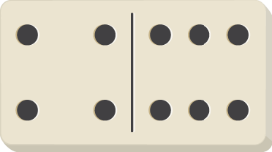
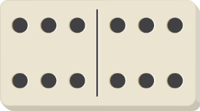
Domino Hakkında
Domino, tüm dünyada tanınan ve sevilen klasik bir masa oyunudur. Birçok farklı versiyonu bulunan bu oyun, genellikle 28 adet dikdörtgen taşla oynanır. Her taş iki kareden oluşur ve bu karelerde 0'dan 6'ya kadar noktalar (pipler) bulunur. Oyuncular, bu taşları belirli kurallar çerçevesinde birleştirerek oyunu kazanmayı hedefler.

Slide 4
Teknik Özellikler
Android işletim sistemine sahip cihazlar için geliştirildi.
Android işletim sistemi versiyonu minimum 6.0.0
Unity oyun motoru ve C# scriptleri kullanılarak geliştirildi.

Slide 5
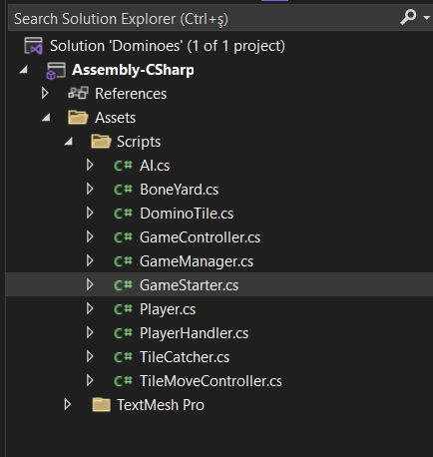
Class yapısı
Ai: Bilgisayar hamlelerinin gerçekleştirilmesi.
BoneYard: Oyunculara dağıtılmamış taşlarla ilgili işlemler.
DominoTile: Taşların görsel ve sayısal değerlerinin işlenmesi.
GameController: Genel oynanış mekanikleri ve anlık değişimlerin takip edilmesi.
GameManager: Başlangıçta oyun sahnesindeki nesnelerle classların etkileşimi ve oyunu sonlandırma gibi işlemlerin gerçekleştirilmesi.
GameStarter: Giriş ekranındaki işlemlerin gerçeleştirilmesi.
Player: Oyuncunun elindeki taşlar ve oyuncu bilgileriyle ilgili işlemlerin gerçekleştirilmesi.
PlayerHandler: GameObjectler ile Player nesnelerinin etkileşiminin gerçekleştirilmesi.
TileCatcher: GameObjectler ile DominoTile nesnelerinin etkileşimlendirilmesi.
TileMoveController: Taşların hareketlerinin ve animasyonlarının gerçekleştirilmesi.

Slide 6
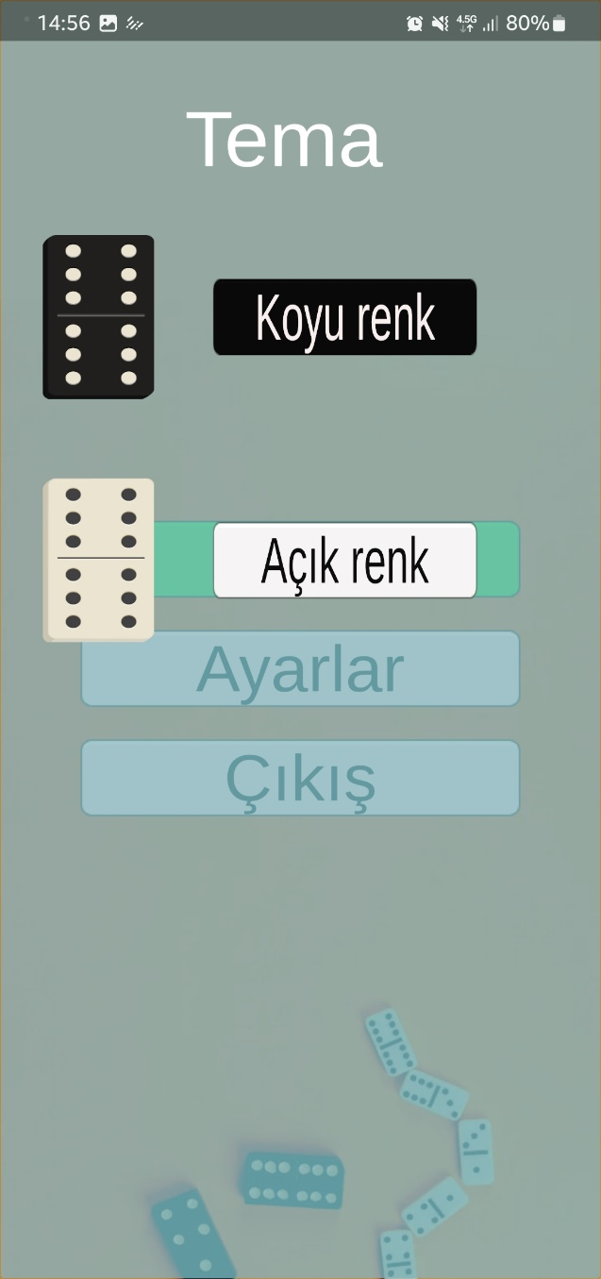
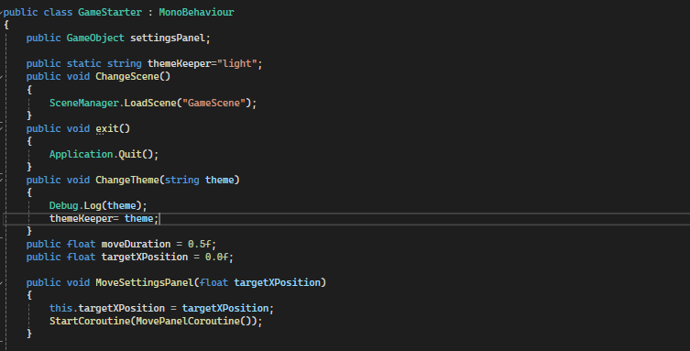
Tema Seçimi
Seçilen tema renginin oyun sahnesine aktarılması.

Slide 7
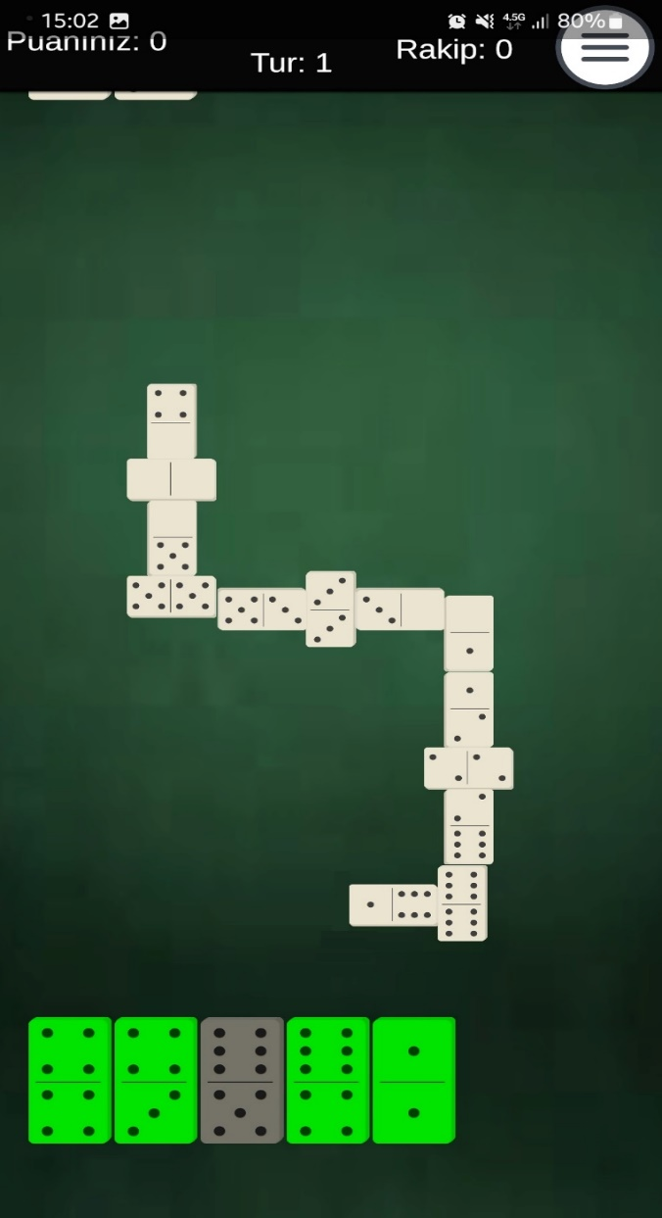
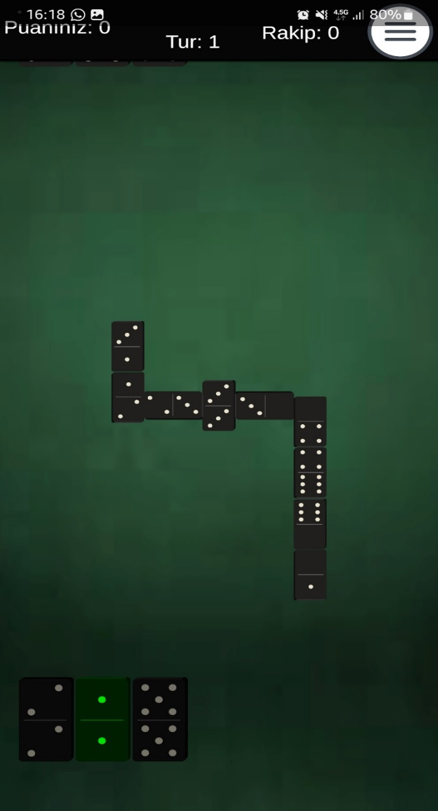
TEMALARDAN GÖRSELLER

Slide 8
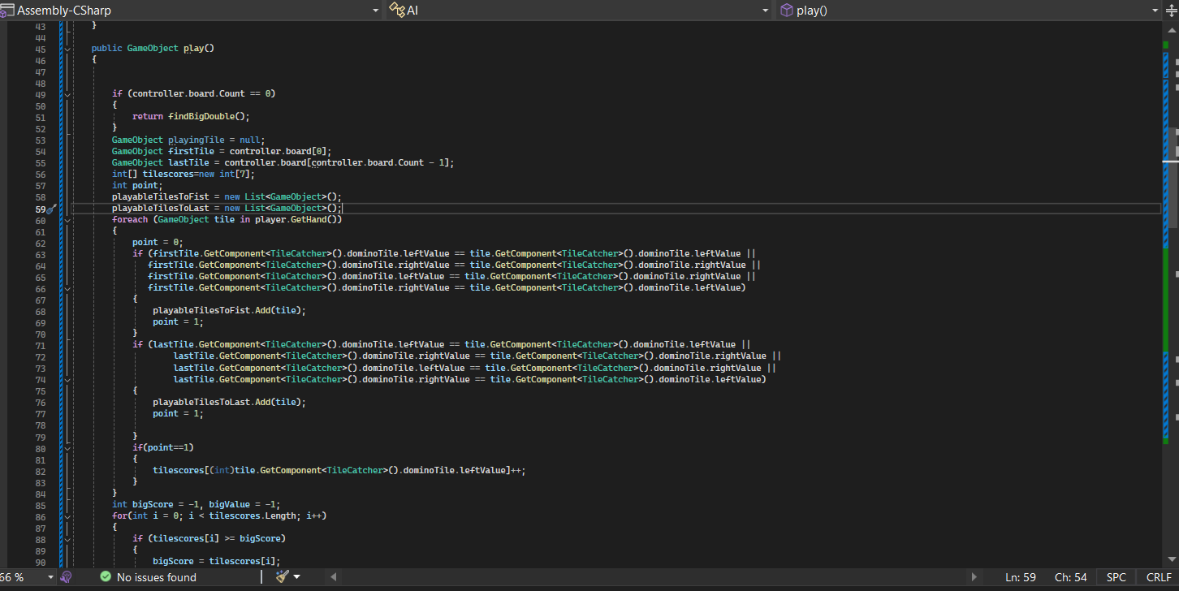
Bilgisayar hamlelerinin gerçekleştirilmesi
Başlangıçta masadaki taş durumuna göre en büyük çift veya uygun bir taşla hamle gerçekleştirme
Kuyruğun başındaki ve sonundaki taşlarla eldeki taşların karşılaştırılıp uygun taşların belirlenmesi

Slide 9
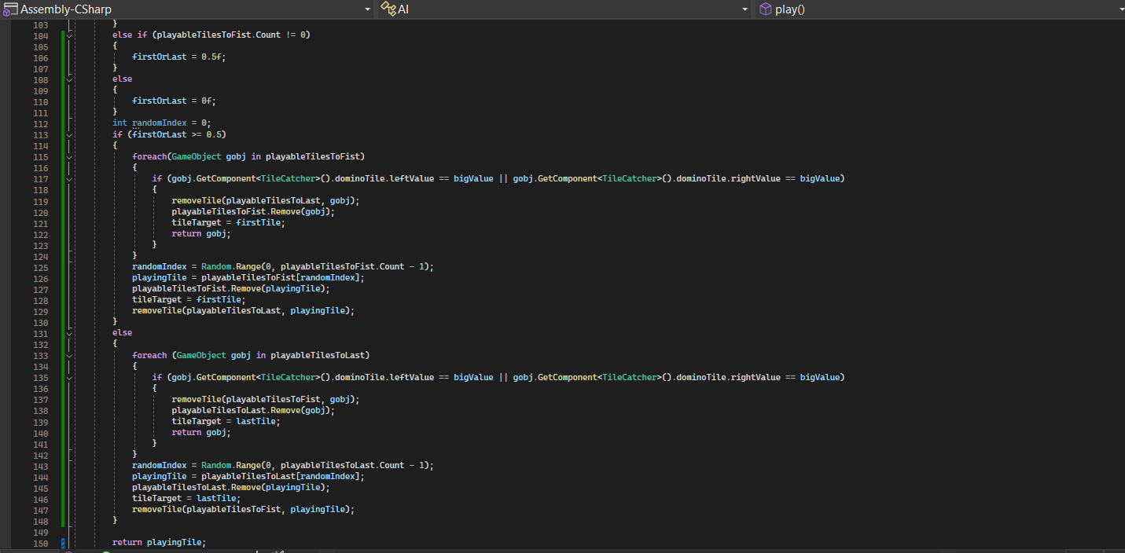
Bilgisayar hamlelerinin gerçekleştirilmesi
Hamlenin yönü belirlendikten sonra elde en fazla bulunan sayı değerine sahip taşı oynama

Slide 10
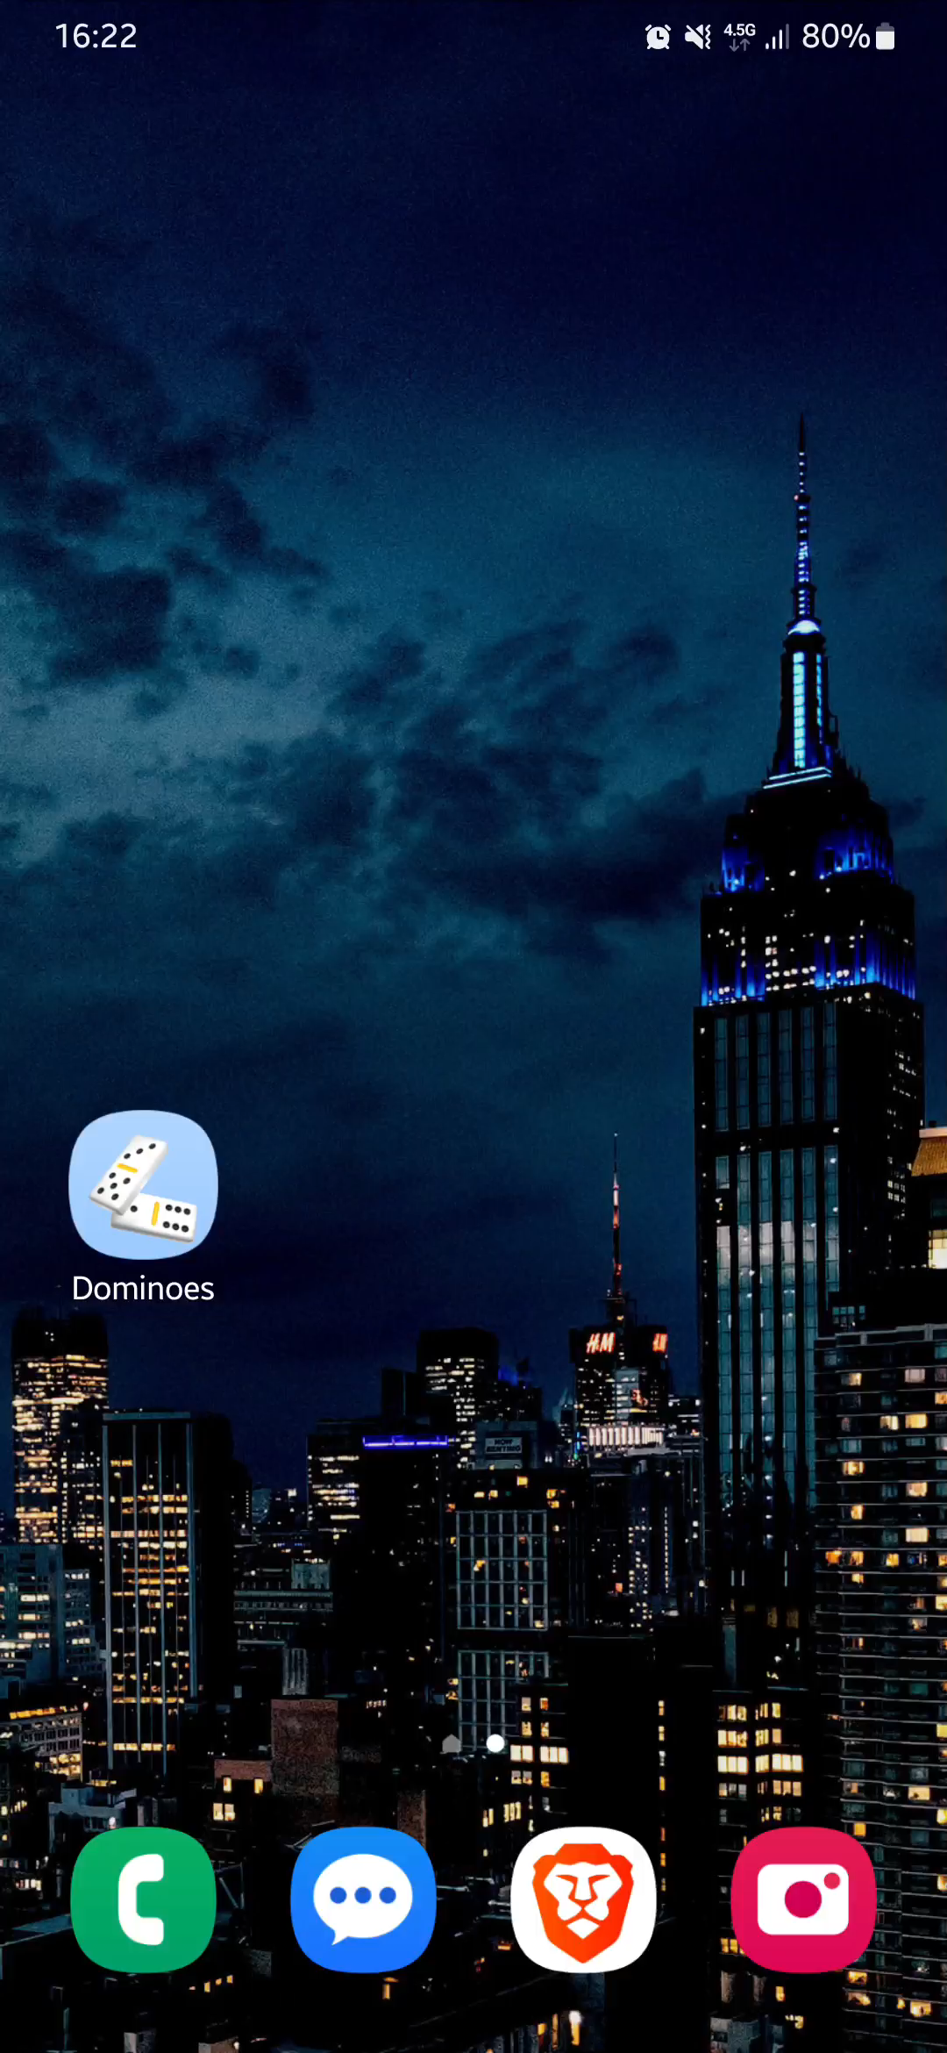
Oynanış Videosu

Slide 11
Teşekkürler

